Slide 1
兒童青少年常見
發展疾患
馬大元 精神科醫師
新竹 馬大元診所

Slide 2
馬大元 醫師
國語實小
南門國中
建國中學
陽明醫學院醫學系
新竹 馬大元診所
新竹市精神健康協會創會理事長
三軍總醫院精神醫學部主治醫師
臺大醫院兒童精神科訓練醫師
國軍新竹醫院精神科主任
大千綜合醫院南勢分院院長
國健署青少年親善醫師
醫師國考、高考狀元
新竹市優良醫師
全國好人好事代表
全國十大溫暖我心抗憂醫師
同時也是…

Slide 3
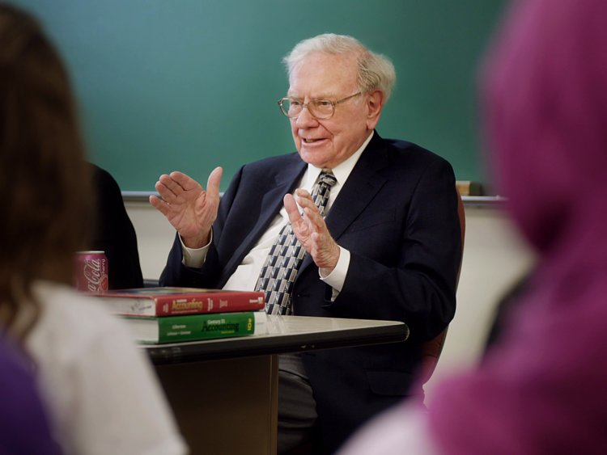

Slide 4
新冠肺炎 v.s. 憂鬱症
製表：馬大元醫師
 | 新冠肺炎 | 憂鬱症
病因 | 單一：新型冠狀病毒（2019-nCov） | 多重：基因、體質、心理、創傷、壓力之綜合影響
診斷 | 螢光PCR檢測 | 診斷手冊、量表
診斷所需時間 | 1小時內 | 常需數次就診才能確診
傳播方式 | 飛沫+接觸 | 基因體質、家暴、校園與職場霸凌、情緒勒索、媒體等
盛行率 | ? | 約12% (女：10-25%、男5-12%)
重症率 | 約1/5為重症 | 超過1/3為重症 (全球3.5億人)
致死率 | 1-3% | 可達15%死於自殺(百萬/全球)
接受治療之比例 | 重症幾乎全部 | 不到一半
病程 | 可痊癒，偶有肺纖維後遺症 | 多數會慢性化或反覆發作
治療方式 | 支持性療法、病毒抑制劑、疫苗 | 藥物、心理、壓力調適等
影響 | 國際公共衛生緊急事件 | 21世紀三大殺手之一、青壯年失能原因第一名

Slide 5
文明的悲劇 1950年代精神藥物發明至今…
美國憂鬱症於五十年間成長十倍
台灣憂鬱症與焦慮症於二十年間成長超過二倍
全球兒童注意力不足/過動症及泛自閉症呈倍數成長
工業國家憂鬱症年發生率約為原始部落的100倍！(1/2000：1/20)

Slide 6
春秋
神醫扁鵲
2500年前
魏文侯

Slide 7
上醫治未病…
中醫治欲病…
下醫治已病…
養身
保健
醫療
黃帝內經 二千年前

Slide 8
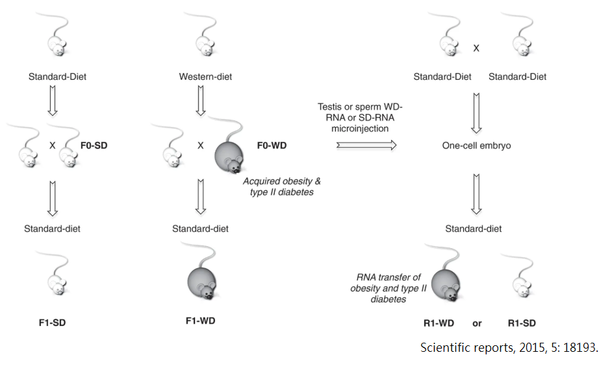
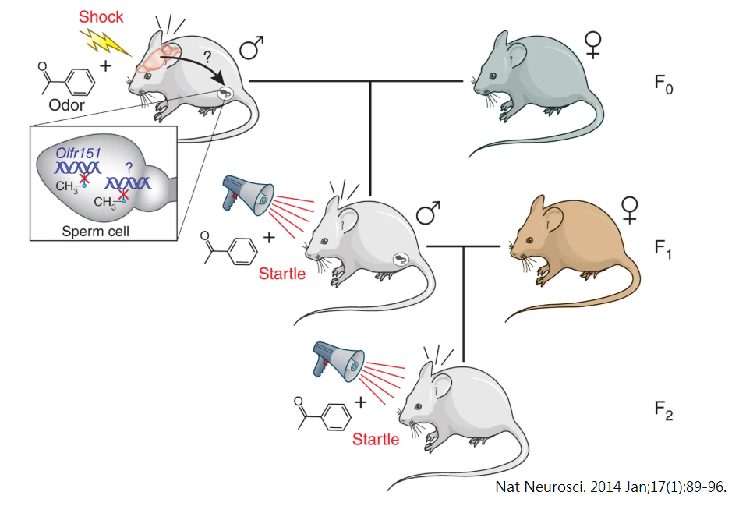
表觀遺傳學(epigenetics)
積善之家，必有餘慶
積不善之家，必有餘殃
《易經 坤掛》
高熱量飲食習慣，會造成下一代肥胖與三高
親代的恐懼，至少會遺傳給下兩代

Slide 9
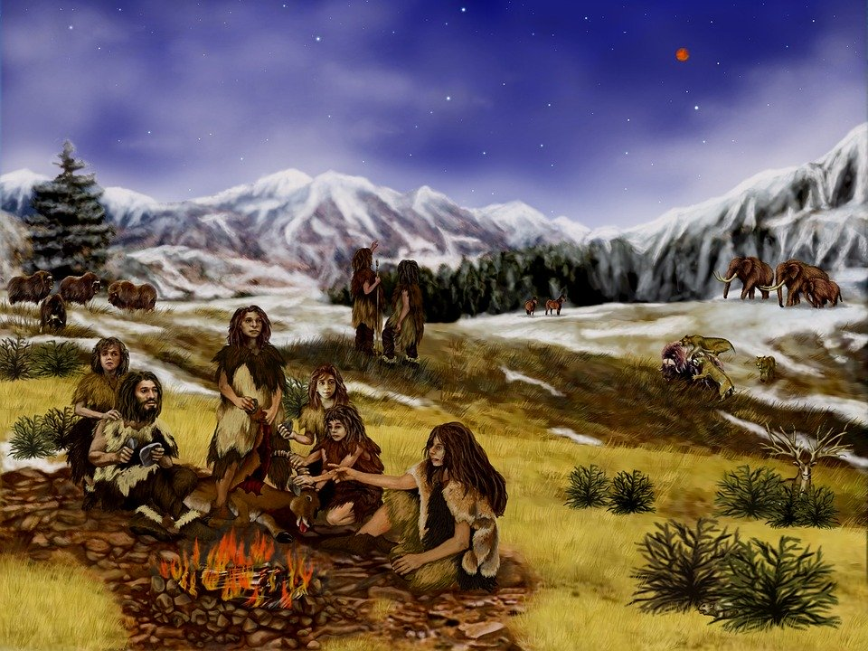
Notes:
這些堅持，是你想做的，還是你的基因想做的？

Slide 10
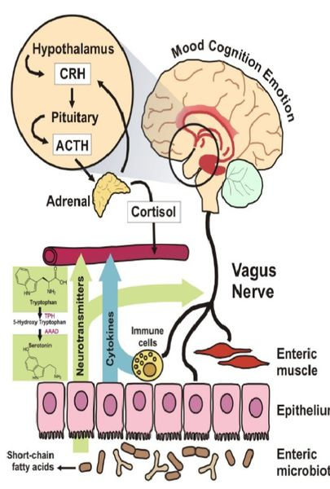
你聽過腸腦軸嗎？ 大腦健康，竟與腸道健康息息相關？！
胚胎發育時，大腦與腸道同樣起源於神經脊，兩者有密切之聯繫。腸道系統又稱為「第二大腦」
研究顯示，腸道菌叢可以透過直接與間接的方式，向上影響自律神經及大腦！
圖片引用自網路

Slide 11
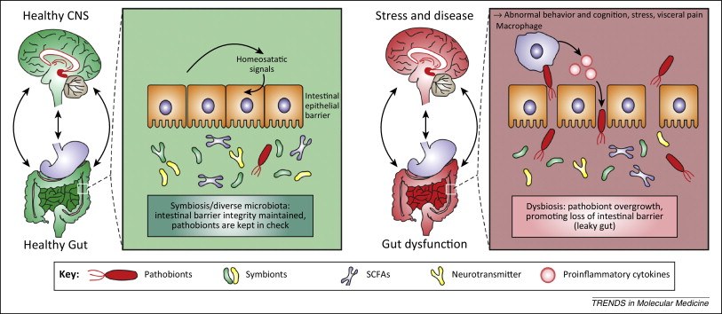
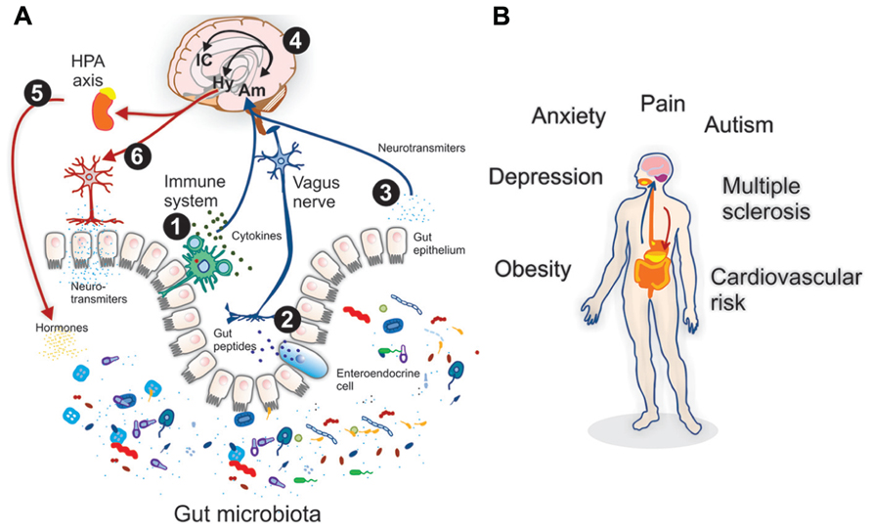
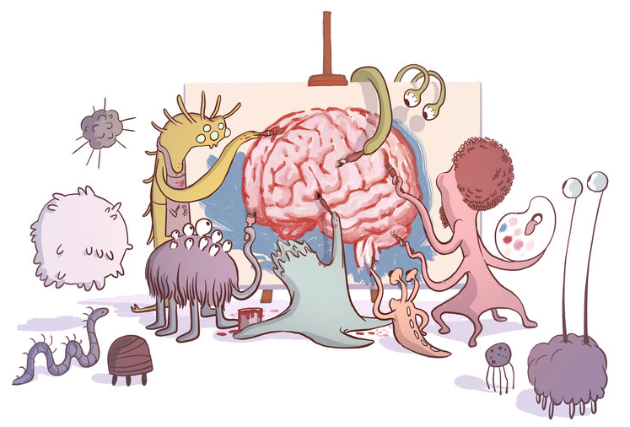
圖片引用自網路

Slide 12
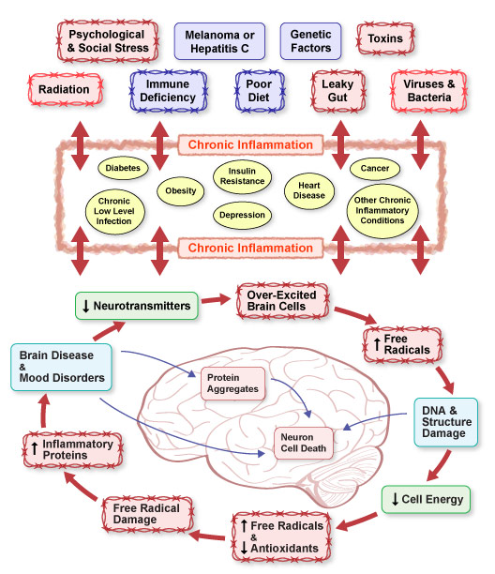
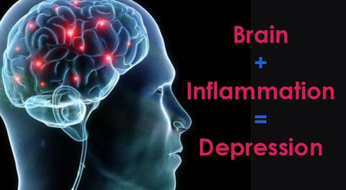
憂鬱症、躁鬱症、創傷後壓力症、思覺失調症、失智症、注意力不足/過動症、自閉症、強迫症、妥瑞氏症…
都是大腦發炎？！

Slide 13
造成發炎體質的原因
甜食、碳水化合物
身體不認得的過度加工食品
脂肪酸比例不佳：ω6 >> ω3 (2:1 => 17:1)
肥胖：腹部脂肪本身就會分泌發炎物質！
個人過敏原：牛奶、小麥等 (因人而異)
環境過敏原：塵螨、花粉、PM2.5等
腸胃失調：壞菌、腸內異常發酵等
免疫疾病
營養不良
壓力與負面情緒

Slide 14
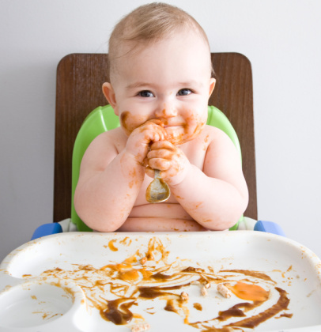
你天生就會吃東西嗎？
如果吃東西這麼基本的事情都是慢慢學會並且逐漸定型……
我們的感受、情緒、思考與行為模式是否是學習而來的？
圖片引用自網路

Slide 15
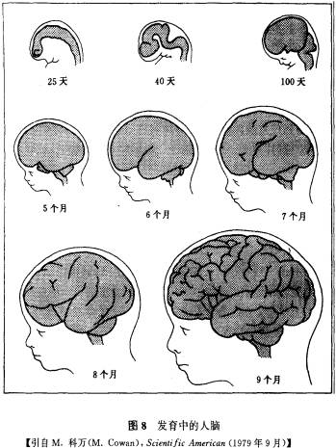
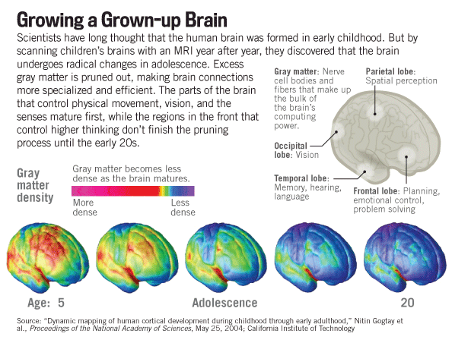

Slide 16
童年不良經驗指數 (ACE score)
文斯(Vince Felitti)及鮑勃(Bob Anda)醫師1990年收集17,000人所完成的研究 ─《Adverse Childhood Experiences Study》
童年不良經驗包含：(1)受到身體虐待、情緒虐待或性虐待 (2)受到生理或情感忽略 (3)父母或家人罹患精神疾病、有物質依賴或入獄 (4)父母分居、離婚、棄養或過世 (5)目睹家暴。
三分之二的人 >1；八分之一的人 >4。
童年創傷與成年時期的各種身心狀況有關聯，包含：吸菸、飲酒問題、吸毒、肥胖症、高血壓、憂鬱症、自殺傾向、性傳染病、癌症、或是心血管疾病等。

Slide 17
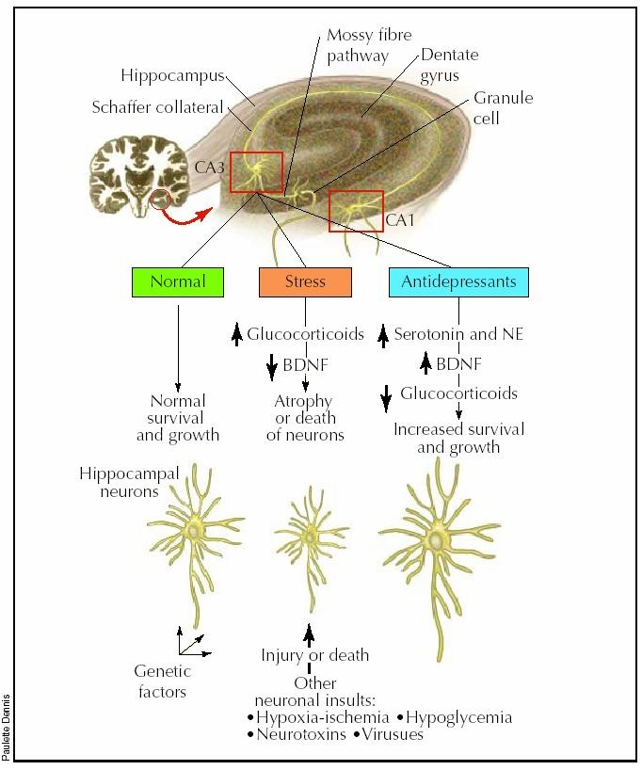
負面情緒會殺死腦細胞？！
BDNF:
Brain-derived
neurotrophic factor
腦神經滋養物質

Slide 18
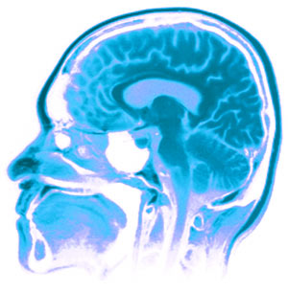
一個習慣，就是一個大腦迴路
我們都有一個﹁用進廢退﹂的大腦
在我們活著的每一天，
大腦都在改變…
圖片引用自網路

Slide 19
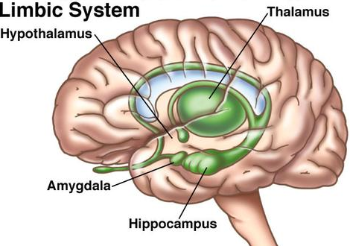
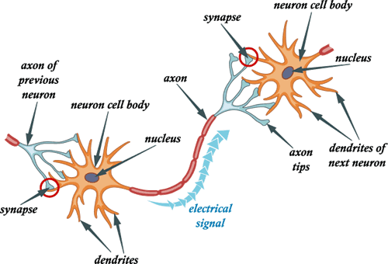
情緒從哪來？
掌管情緒的大腦部位：邊緣系統
圖片引用自網路

Slide 20
突觸 synapse 與
神經傳導物質 Neurotransmitters

Slide 21
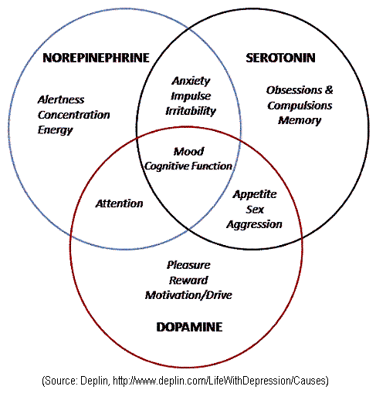
和情緒有關的三大神經傳導物質
正腎上腺素
血清素
多巴胺

Slide 22
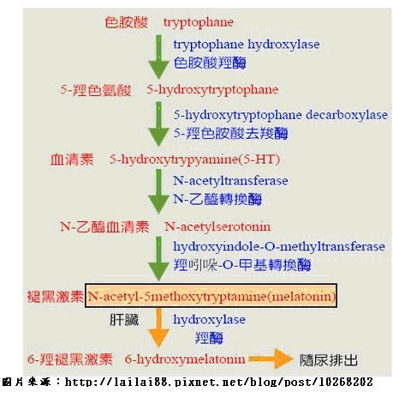

Slide 23
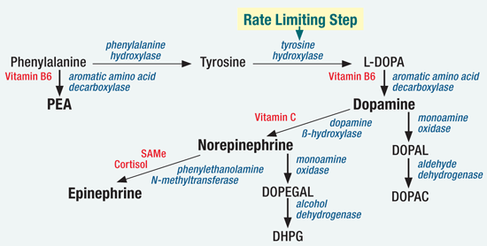
苯丙胺
酪胺酸
多巴胺
正腎上腺素
腎上腺素
圖片引用自網路
Notes:
體驗：舉拳

Slide 24
神經可塑性(neuroplasticity)
又稱腦可塑性(brain plasticity)
定義：終其一生，腦神經皆會持續發生改變
改變可發生在微觀(分子層次)至巨觀(外觀體積)層次
透過三種方式：
化學物質之改變：短期記憶
結構之改變：長期記憶
功能之改變：整合成新功能以達成任務
做些什麼、不做些什麼、不分好壞，都會造成neuroplasticity

Slide 25
改善神經可塑性(neuroplasticity)
經由：做些什麼、重複去做
--- 沒有捷徑、沒有良藥
隨著我們如何使用，大腦終其一生逐漸且持續在變化
增進神經可塑性之方法：
一夜好眠
運動
多元化環境
社交
結論：每個人都可以打造自己想要的大腦！

Slide 26
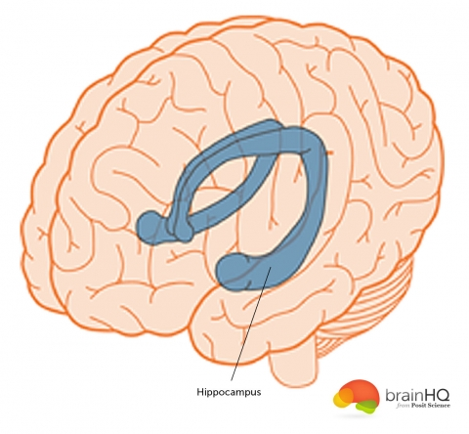
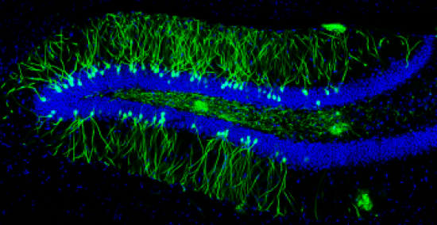
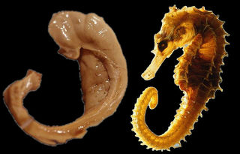
掌管記憶、學習、情緒與情感的大腦部位：
海馬迴
hippocampus

Slide 27
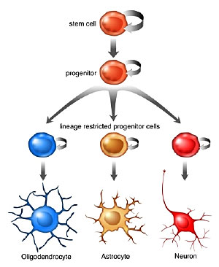
神經再生(neurogenesis)
主要發生在大腦海馬迴
影響記憶、學習、情緒與情感
隨著年齡而漸減，但不會停止
增進神經再生
運動
學習
睡眠
情愛
飲食習慣
抗憂鬱藥物
28天法則！

Slide 28
影響神經再生(neurogenesis)的飲食
結論：
肚子餓的感覺，就是好感覺！
降低neurogenesis | 增進neurogenesis
高糖飲食 | 熱量限制 (20-30%)
 | 間歇性斷食
 | 類黃酮(藍莓、黑巧克力) 、薑黃
高飽和脂肪 | ω-3 脂肪酸 (魚油)
酒精 | 白梨蘆醇 (紅酒)、咖啡因
缺乏維他命A、B、E | 葉酸、鋅
軟質飲食 | 粗糙、有口感之飲食

Slide 29
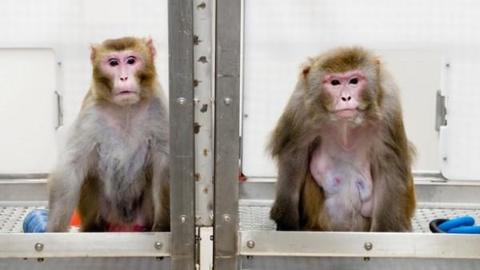
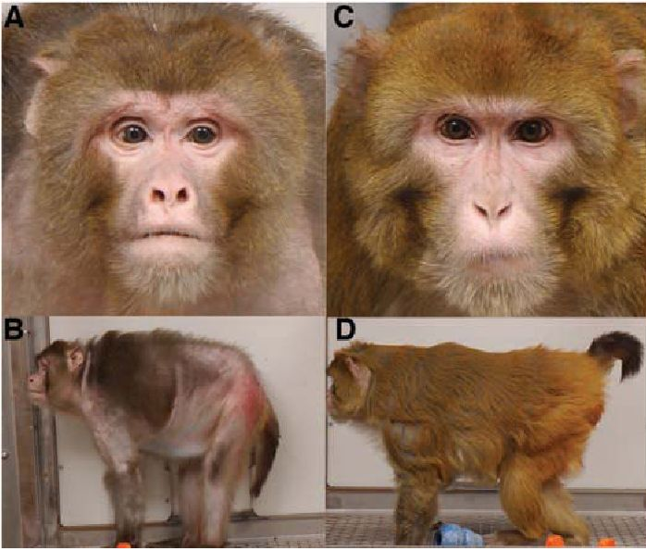
同樣是二十多歲的猴子，猜猜哪一隻是正常飲食？
圖片引用自網路

Slide 30
如果我能看得見，生命也許完全不同……
可能我想要的、我喜歡的、
我愛的、都不一樣……
If I were able to see,
my life would be totally different.
Maybe what I want, what I like and
whom I love would not be the same.

Slide 31
如果腦功能健全，生命也許完全不同……
可能我想要的、我喜歡的、
我愛的、都不一樣……
If my brain works well,
my life will be totally different.
Maybe what I want, what I like and
whom I love will not be the same.

Slide 32
發生什麼事情？
一時的狀態state或反應 reaction？
長久的背景：智能、性格、傾向(trait)？
疾病 illness：身體疾病或精神疾病？

Slide 33
身心異常成因分析思考順位
一、是否有身體及腦部因素：如先天疾病、罕見疾病、腦內疾病、感染、中暑、代謝問題、內分泌異常、營養不良等
二、是否有藥物、物質濫用或依賴因素：如抗組織胺、免疫用藥、毒品、酒精等(包括母親孕期)
(以上一、二兩者稱器質性因素，須優先排除)
三、是否為近期之重大壓力：如家暴、性侵、霸凌、考試壓力、父母離異等
四、精神疾病急性發作：如恐慌症、社交恐懼症、選擇性緘默症、創傷後壓力症候群等
五、是否為發展相關精神疾病：如注意力不足/過動症、品行疾患、亞斯伯格症、智能不足、性格異常等
六、是否有長期不當之環境因素：如家庭、校園、同儕、社區文化等

Slide 34
「精神疾病」之判定
症狀嚴重程度
症狀持續時間
是否出現功能障礙
光譜 (spectrum) 概念

Slide 35
精神疾病之臨床分類
器質性精神疾病
與內外科疾病有關
與物質使用有關
功能性精神疾病
精神官能症 (neurosis)：如強迫症、恐慌症、壓力疾患等
精神病 (psychosis)：如思覺失調症、妄想症、躁鬱症等
背景：智能不足、性格異常
其他：如睡眠疾患、飲食疾患、性疾患、發展相關問題等

Slide 36
精神疾病之成因
生物-心理-社會模式（Bio-psycho-social model）
生物：基因、先天與後天發育、營養、疾病與傷害等
心理：個人心智發展、父母管教方式、社交互動、創傷、重大事件等
社會：家庭環境、學校環境、社會環境、風俗文化、經濟景氣等

Slide 37
精神疾病之治療
生物-心理-社會模式（Bio-psycho-social model）
生物治療：藥物治療、電痙治療等
心理治療：個人、團體、夫妻、家庭等心理治療模式
社會治療：衛生政策、教育政策、社區心理衛生、居家訪視、教養與復健機構等

Slide 38
常見兒童青少年發展疾患
發展遲緩
智能不足、邊緣性智能
學習障礙
注意力不足/過動症
自閉症、亞斯伯格症
妥瑞氏症

Slide 39
發展遲緩 Developmental Delay

Slide 40
發展遲緩的定義
身心障礙及資賦優異學生鑑定標準第13條：
發展遲緩是指未滿6歲之兒童，因生理、心理或社會環境因素，在知覺、認知、動作、溝通、社會情緒或自理能力等方面之發展較同年齡顯著遲緩，且其障礙類別無法確定者；其鑑定依兒童發展及養育環境評估等資料，綜合研判之。

Slide 41
常見發展遲緩類型
認知發展遲緩
語言發展遲緩
說話發展
語音表達
語音接受
混合型語言遲緩
動作發展遲緩
粗動作
細動作
動作協調
全面性發展遲緩
社會情緒發展遲緩
情緒失調
社會適應
非特定性發展遲緩
視覺
聽知覺
感覺統合
其他

Slide 42
根據世界衛生組織的報告，發展遲緩的發生率為
6～8％。發生的原因包括：
1. 出生時或成長過程中發生缺氧或缺血
2. 腦部出血
3. 染色體的異常
4. 早產兒（新生兒時期曾患癲癇）
5. 感染(經產道或產後感染)
6. 外傷
7. 代謝疾病(ex:黏多糖貯積症)
8. 毒物(包括母親在懷孕過程吸毒、酒精成癮)
9. 視力障礙
10. 聽力障礙
11. 心理社會環境。
發展遲緩的原因，並非都不可避免的，例如：早產、外傷、毒物都是可以在產前避免或將傷害減到最低的。

Slide 43
發展遲緩的高危險群
出生體重1500公克以下或妊娠期少於32週。
子宮內發育遲緩。
神經系統障礙（生產期間缺氧、顱內出血、抽筋）。
先天性異常。
心肺功能異常。
感染。
新生兒加護病房病童。
其他（發展遲緩家族史等）

Slide 44
發展遲緩幼兒的特徵
身體病弱
語言表達與溝通能力落後
社會與情緒行為發展較為緩慢
注意力不集中
動作發展遲緩

Slide 45
智能不足與邊緣性智能 Mental Retardation & Borderline Intellectual Functioning

Slide 46
理論上之智能分佈

Slide 47
智能不足 – 分類
程度 | IQ範圍 | 心智年齡(歲)
邊緣 | 70 – 84
輕度 | 50 - 69 | 9 – <12
中度 | 35 - 49 | 6 – <9
重度 | 20 - 34 | 3 – <6
極重度 | < 20 | < 3

Slide 48
智能不足 – 盛行率
邊緣性智能：6 - 7%
智能不足：1 - 2%
輕度：85%
中度：10%
重度：4%
極重度：1%
男：女＝1.5：1

Slide 49
智能不足 – 診斷
智能不足為廣泛之認知功能與社交能力障礙。除智力測驗顯示智商低於70以外，並有多方面適應障礙之證據
診斷工具：
嬰幼兒：臨床觀察、Gesell and Bayley scale、瑞文氏圖形推理測驗等
兒童（6至16歲）：魏氏兒童智力測驗（WISC-III）
成人（16歲以上）：魏氏成人智力測驗（WAIS-III）

Slide 50
智能不足 – 病因
基因 | 唐氏症、XXY、脆弱X症候群、苯酮酸尿症等
胎內因素 | 嬰兒酒精症候群、德國麻疹感染、藥物等
週產因素 | 嬰兒窘迫症、新生兒感染等
疾病因素 | 腦炎、癲癇、頭部外傷、鉛中毒等
環境因素 | 營養缺乏、刺激剝奪、虐待等
40％無特殊原因
有特殊身體病因者多為較嚴重之智能不足，且多合併身體缺陷

Slide 51
智能不足 – 合併症
性格及行為障礙：約25-30％
情緒障礙：約10-15%
強迫、重複症狀：約4%
精神分裂病：約3%
失智症：約22%
其他：自我傷害、暫時性妄想及幻覺、衝動控制差、犯罪行為、物質濫用等

Slide 52
智能不足 – 預後
程度 | 預後
輕度 | 具自我照顧功能，可發展基本工作能力
中度 | 在監護下可自我照顧並發展簡單工作能力
重度 | 在監護下可發展基本自我照顧能力
極重度 | 需全職養護，可有少許言語或運動功能

Slide 53
邊緣性智能 – 診斷
一、智商介於 71 至 84 之間
二、在課業、社交或工作等領域出現障礙
簡單辨別：
小學中年級後成績倒數或普遍不及格
最高學歷低於高中、職
過去未曾工作或僅從事過簡單工作
2 x 48 無法心算算出
成語無法說出意涵

Slide 54
邊緣性智能 – 臨床意義
常為父母、師長所忽略或誤解
成長過程多挫折感
青少年後易產生情緒障礙、行為問題、物質濫用或犯罪問題等
壓力下較一般人容易出現憂鬱症狀、短暫精神症狀、解離症狀（常被誤認為鬼神附身）、自我傷害、失控行為、逃避行為等

Slide 55
邊緣性智能 – 協助
父母、師長、手足、同儕等之教育，多體諒、少誤解
即早治療
小班教學
個人化之教學方法與進度
認識自己的長處、短處
發展個人興趣與專長
維持人際互動、增強社交技巧
善用工具：如電腦、計算機等

Slide 56
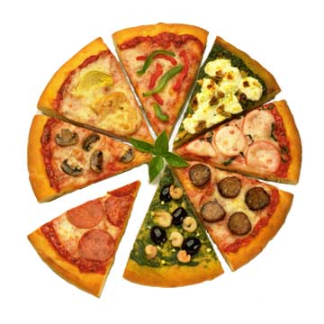
學習障礙
Learning Disability

Slide 57
學習障礙 – 定義
學習障礙係指因神經心理功能異常，導致學生在聽、說、讀、寫、算之學習，表現出注意力、知覺辨識、記憶、理解、推理或表達等能力有顯著困難者。學習障礙為統稱一群不同心理歷程異常之類型，如閱讀障礙、書寫障礙、數學障礙、知動協調異常、注意力缺陷、或記憶力缺陷等。學習障礙並非因感官障礙、情緒障礙等障礙因素，或文化刺激不足、教學不當等環境因素直接造成之結果。

Slide 58
學習障礙 – 特徵
終其一生、持續的障礙
主因並非環境或個人智力、情緒、動機、聽力或視力等因素
心理歷程困難：隱形的障礙，即使努力也很難克服
對特殊學習方式的依賴（特教的需求）

Slide 59
DSM-IV 學習疾患（learning disorder）分類
閱讀疾患（reading disorder）
書寫疾患（disorder of written expression）
數學疾患（mathematics disorder）
其他學習疾患（learning disorder NOS）

Slide 60
DSM-IV 其他發展疾患
運動技能疾患（motor skills disorder）
發展性運動協調疾患（developmental coordination disorder）
溝通疾患（communication disorder）
表達性語言疾患（expressive language disorder）
接收性-表達性混合語言疾患（mixed receptive-expressive language disorder）
音韻疾患（phonological disorder）
口吃（stuttering）
其他溝通疾患（communication disorder NOS）

Slide 61
學習障礙 – 統計資料
約影響5%之學齡兒童
所有需要特教資源的兒童中，有一半屬學習障礙
閱讀疾患：4%，男＞女
書寫疾患：4%，男＞女
數學疾患：1%，女＞男
常於小學中年級後才發現
各種障礙常合併出現或相互影響

Slide 62
學習障礙 – 病因
遺傳因素
懷孕與週產因素
後天因素：感染、癲癇、營養不良等
大腦功能因素

Slide 63
學習障礙 – 診斷
和別人比：某項學習成就顯著低於同年齡之學童
和自己比：經實際測驗顯示，某項能力確實低於其整體智商

Slide 64
學習障礙 – 影響
成績差、上課難以專心、不得師長歡心
挫折度高、學習意願低落
無信心、人際關係欠佳、親子關係緊張
被誤認為偷懶、笨
後續之情緒、行為等問題

Slide 65
注意力不足/過動症 Attention-deficit / hyperactivity disorder

Slide 66
注意力不足/過動症–前言
據統計，約百分之3的男生與百分之1的女生有輕重不一的注意力不足/過動症，也就是每個班上多少會有一個。
並不是活動量大才算是過動症，也有小朋友靜靜的，但是能量低、注意力無法持續，例如總是無法聽進大人說的話。
注意力不足/過動症的病因主要是腦部功能的細微障礙，有三大核心症狀：過動、注意力不足、衝動。

Slide 67
注意力不足/過動症 – 統計
盛行率：3-4% (2018: 1/9)
男：女：3-5：1
第一胎之男生較常發生
病因：基因體質因素為主

Slide 68
注意力不足/過動症 – 症狀
三大核心症狀
注意力不足
過動
衝動控制不佳
常合併學習問題、品行問題、情緒問題、尿床等

Slide 69
三大核心症狀
注意力不足
常忽視細節、粗心大意、常犯錯
無法持續專注於一件事、容易被外界刺激分心
無法完成或逃避工作或功課
缺乏組織能力
忘東忘西、常掉東西
過動
動來動去、停不下來、上課坐不住
無法安靜地玩
話多
衝動控制差
問題沒聽完就搶著作答
沒耐性輪流或排隊
常插入別人的談話或遊戲

Slide 70
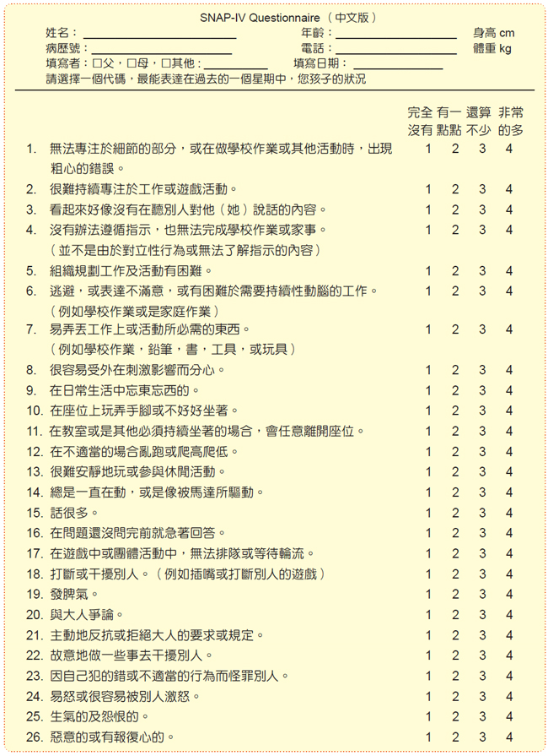

Slide 71
注意力不足/過動症 – 病程
12到20歲間部分症狀可逐漸緩解
以過動症狀最先緩解，注意力不足最晚緩解
15-20% (較新研究50%) 症狀持續到成人
成人後之性格多衝動、易發生意外
易合併品行疾患、反社會人格、情緒疾患、物質濫用等

Slide 72
ADHD共病症
物質濫用 30%
對立性反抗性行為
40%
妥瑞氏症
11%
ADHD
alone
31%
行為障礙疾患
14%
焦慮疾患
40%
MTA Cooperative
Group. Arch
Gen Psychiatry 1999; 56:1088–1096
林口長庚醫院兒童心智科
梁歆宜醫師
憂鬱 20%
Notes:
Given the high rate of comorbidity with ADHD, a differential diagnosis must exclude coexisting conditions that are symptomatically distinct (e.g. conduct disorder, learning disability, oppositional defiant disorder, Tourette’s disorder, and speech or language disability)¹ and require distinct management.
1. Zametkin AJ, Ernst M. Problems in the management of attention-deficit hyperactivity disorder. N Engl J Med 1999; 340: 40-46.

Slide 73
注意力不足/過動症–藥物治療
主要是靠「中樞神經興奮劑」，約四分之三會有明顯功效。許多家長會問，小朋友就已經太容易興奮了，還吃「興奮劑」？其實臨床使用的「中樞神經興奮劑」屬低劑量，作用在大腦特定部位，可以增強注意力，抑制不當行為。事實上，小朋友不是藥物治好的，而是使用藥物後，該學的東西有學會，刺激腦部持續發展，自己把自己治好的。所以，若是有改善，家長或老師記得要把功勞歸功於小朋友自己喔！

Slide 74
興奮劑
主要作用：抑制腦中多巴胺及正腎上腺素再回收及增加單胺類釋放，以增加中樞神經的活性
臨床使用包括 methylphenidate (利他能、專思達), dextroamphetamine, pemolin等
適應症：
注意力不足/過動症
嗜睡症 narcolepsy
減重
鬱症

Slide 75
興奮劑 – 副作用
腸胃道：食慾抑制、噁心、胃痛
自主神經：心跳加快、心悸、胸痛、頭痛
中樞神經：失眠、活力下降
成長：體重及身高發展落後
上述副作用多出現在特異體質或高劑量時，一般使用副作用少
飯後使用或換用長效劑型可減輕副作用
正常使用不會造成成癮性

Slide 76
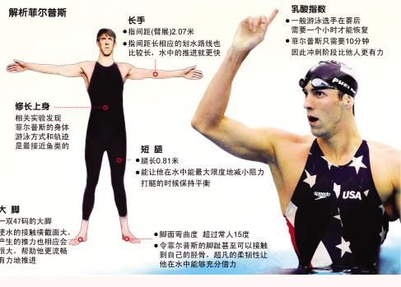
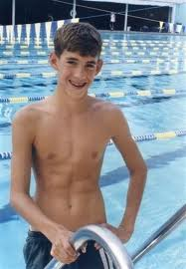
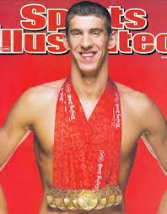
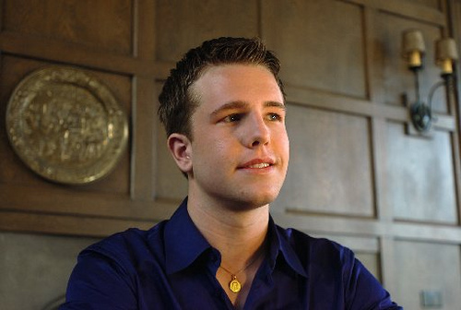

Slide 77
自閉症 Autistic Disorder

Slide 78
自閉症-前言
1943年，美國的肯納（Leo Kanner）醫師發現了自閉症（Autism）這個族群，故又稱肯納症
指由嬰兒時期即開始出現，以溝通、社交發展障礙及侷限、重複之行為模式為主的一群患者

Slide 79
自閉症–統計資料
盛行率：2-5/10000
泛自閉症：1 / 45 (2017美國)
男：女＝3-5：1
女生症狀較嚴重
病因：基因體質因素為主

Slide 80
自閉症–症狀
三大核心症狀：
社交功能障礙：缺乏眼神接觸、無法發展親子或同儕關係、無情感互動等
溝通能力障礙：語言發展落後、重複無意義之言詞、言詞使用錯誤等
侷限、固著之行為、興趣或活動：固執的習慣、轉圈圈、喜歡滾動物體等
智力：約70%智能不足
部分有特殊之記憶、算數或機械等天才

Slide 81
自閉症–治療
目前之治療仍無法根本解決自閉症之本質
越早開始治療效果越顯著：六歲以前，效果加倍；三歲以前，效果十倍！
以行為及人際發展介入治療為主
治療目標：
增加社交行為
減少怪異、無用、傷害性之行為
發展語言與非語言溝通能力
規律之環境與生活作息
對於行為與情緒問題必要時採取藥物治療

Slide 82
亞斯伯格症 Asperger’s Syndrome

Slide 83
亞斯伯格症
以嚴重、持續的社交互動障礙及侷限、重複的行為、興趣及活動為主要症狀
與自閉症之不同：語言、認知及自我照顧發展技巧較自閉症佳
1944年由維也納的小兒科醫師漢斯•亞斯伯格醫師所描述

Slide 84
亞斯伯格症
病因：未知，但與自閉症似有共通之遺傳傾向。一般而言，如家中已有一名自閉症病童，再生下一名自閉症或AS的兒童的機率約在4-5%左右
男女比例約在10-15：1，以男性居多
每千名7-16歲的兒童中，約有3.6至7.1位為AS，較自閉症患者為多（大約每一萬名出生的新生兒中，有7-16位為自閉症患者）

Slide 85
亞斯伯格症 - 診斷標準
一、社會互動嚴重而持續的損害，至少具有下列中的兩項： 1. 多種非語言行為（如眼對眼凝視、面部表情、身體姿勢、及手勢）來協助社會互動及溝通上有明顯障礙。 2. 無法建立與其發展水準相稱的同儕關係。 3. 缺少主動尋求和其他人分享快樂、興趣或成就（如：對自己喜歡的東西不會炫耀、攜帶、或指給別人看）。 4. 缺乏社交或情緒的相互作用（如：不積極參與簡單的社交娛樂或遊戲、寧可選擇孤單的活動）。

Slide 86
亞斯伯格症–診斷標準
二. 發展出相當局限重複模式的行為、興趣和活動，至少有下列一項： 1. 專注圍繞在一或多種刻板而局限的興趣模式，興趣的強度或對象至少有一為異常。 2. 明顯無彈性地固著於特定而不具功能性的常規或儀式。 3. 刻板而重複的動作。 4. 興趣範圍非常局限，經常專注於一種狹隘的興趣（如收集氣象資料或棒球比賽統計資料），或專注於物體的某一部份。

Slide 87
亞斯伯格症–其他特徵
衝動控制不佳
固執不知變通，無法容忍他人不遵守規則
缺乏同理心，易對人或動物出現殘忍之行為
動作較笨拙、肢體僵硬、姿勢怪異、易緊張
某些感官過度敏感
無法分辨真實與虛擬的世界
仍會渴望人際關係，但社交技巧拙劣常導致重大挫折
特殊的記憶、計算、機械或其他能力，鑽研冷僻的知識

Slide 88
妥瑞氏症
Tourette’s Disorder

Slide 89
妥瑞氏症 盛行率
妥瑞症的盛行率：1%
男生為女生的三倍以上
發作年齡從2歲到21歲，平均年齡5～7歲，通常在發病的2～3年才會被診斷出
青春期時30～40%患者tic會自動消失，30% tic顯著減少， 30%一些症狀會持續一輩子
根據王煇雄、郭夢菲 (1999) 的判斷，台灣可能每兩百位小朋友中便有一位妥瑞兒

Slide 90
妥瑞氏症為神經生理因素造成
症狀是源於腦基底核多巴胺（Dopamine）的高反應性。
藥物治療 (多巴胺拮抗劑) 對於妥瑞氏症有十分明顯的療效。
家族遺傳研究顯示，妥瑞氏症有近乎顯性遺傳之強烈遺傳傾向，尤其對於兒子。
與注意力不足/過動症及強迫症有共通遺傳。
鏈球菌感染自體免疫後遺症也會引發妥瑞氏症及強迫症。

Slide 91
DSM-IV 診斷標準
A. 疾病期間，同時或不同時出現多樣動 作型一種或多種聲語型的抽搐。
B. 抽搐幾乎一天發生多次（通常是一陣一陣）或間歇發生在一年的某段時間，而症狀消失的時間不超過三個月。
C. 此疾病會造成社交上、職業上，或其他工作上的重大干擾。
D. 通常在十八歲以前出現症狀。
E. 非起因於藥物（例如興奮劑）或其他的疾病如Huntington’s disease舞蹈症或病毒後腦炎。

Slide 92
抽搐(tic)的類型
動作型
聲語型
感覺或心理上

Slide 93
妥瑞症患者專注於某一行為時，抽搐常會暫時消失（如: 彈鋼琴、看錄影帶、玩）
熟睡、酒後，抽搐症狀也多半會消失
後天的環境因素不會引起妥瑞症，但是壓力、無聊、疲憊、興奮、感冒發燒等則會明顯加重抽搐的發生頻率、強度

Slide 94
妥瑞症的其他併發症 (王煇雄、郭夢菲 ，1999；彭素玲，2001)
強迫症 40%
注意力不足/過動症 50%
侵略性
學習障礙
自我傷害行為
睡眠異常

Slide 95
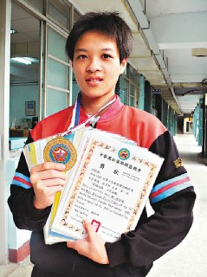
妥瑞兒練國術 打出世界金牌 【聯合報】2007.05.23 記者：阮南輝／基隆市報導
基隆市成功國中學生洪睿陽從小被誤認為過動兒，小四時檢測出罹患妥瑞症，小六起家長安排他打拳消耗體力，沒想到歪打正著，上個月在世界盃國術錦標賽，摘下國中組北拳套路金牌。
念國三的洪睿陽，從小就有擠眉弄眼、身體抖動的情形，有時晚上會抖到無法入睡。他說，當時並不知道自己有妥瑞症，上小學時常會不自主地眨眼、聳肩，有時還會咳一聲，也曾在上課時突然從座位站起來大叫，結果被老師認為是調皮搗蛋，常被體罰。

Slide 96
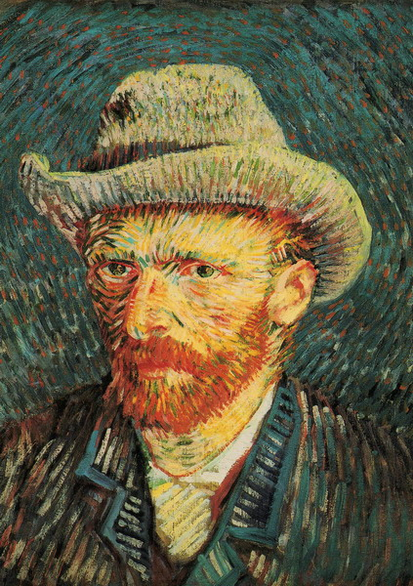
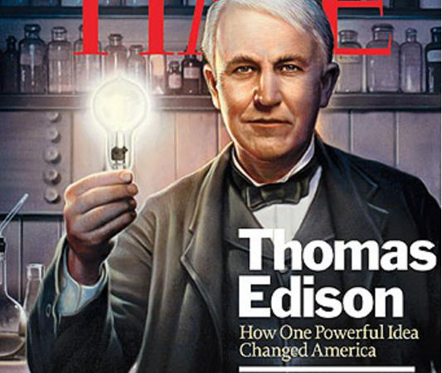
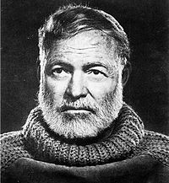
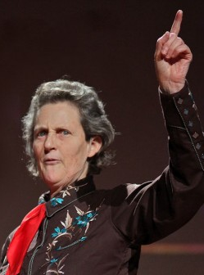

Slide 97
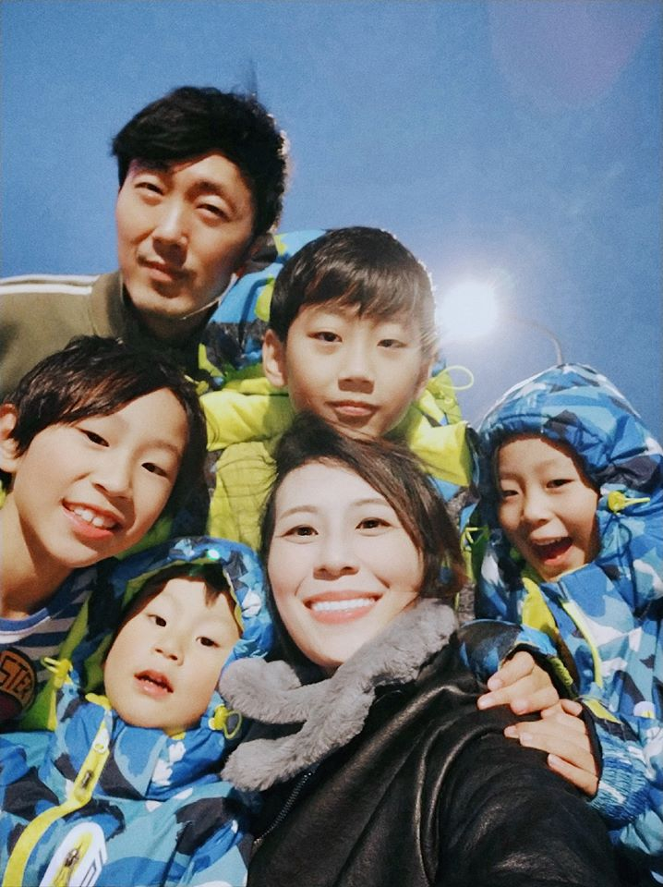
即知即行
游刃有餘
馬大元
新竹 馬大元診所院長
(03) 5794698 (我去就是了，走吧)
新竹市精神健康協會創會理事長
前大千綜合醫院南勢分院院長
前國軍新竹醫院精神科主任
前三軍總醫院精神醫學部主治醫師
臉書搜尋：
馬大元診所 粉絲專頁
YouTube 訂閱：
馬大元 頻道

